Slide 1

Vision Modeling Lab 과제수행 6회차 23.12.06
[Age regression]
ICT 융합학부 이찬영
2019098068

Slide 2
Index
#1
Custom Dataset을 위한 사전준비 (UTKFace) ------------------------- 3
#2
Custom Dataset 만들기 (UTKFace) --------------------------------- 4

Slide 3
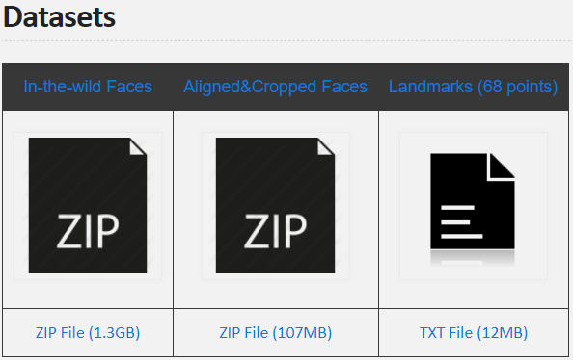

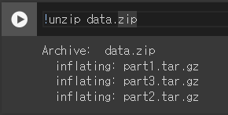
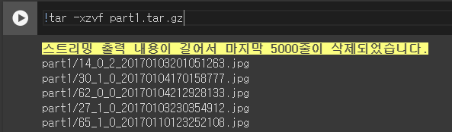
CustomDataset을 위한 사전 준비
Remove!
part1
Part1
(10000)
Part2
(10000)
Part3
(3000)
3개 폴더 내의 .jpg 파일들을 하나로 합침 (23000)

Slide 4
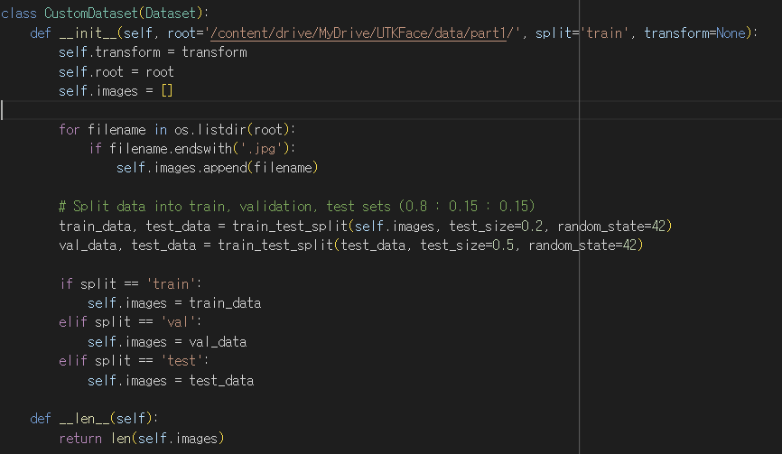
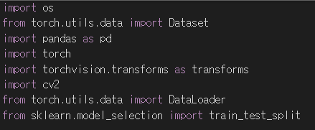
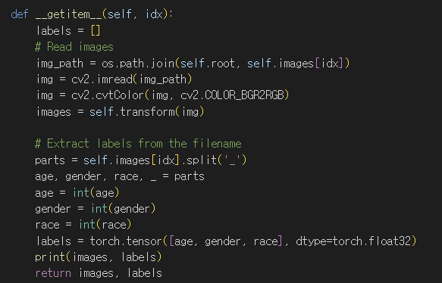
CustomDataset 만들기
jpg 파일 저장 위치
파일 불러와서 images 배열에 파일이름 넣음
Images 배열 길이 반환
Cv2 모듈을 불러와서 images 배열에서 랜덤하게 뽑은 이미지 하나를 RGB로 읽고, transform 시킴
파일 이름으로부터 나이, 성별, 인종을 차례대로 추출하여 tensor 형태의 labels로 만듬

Slide 5
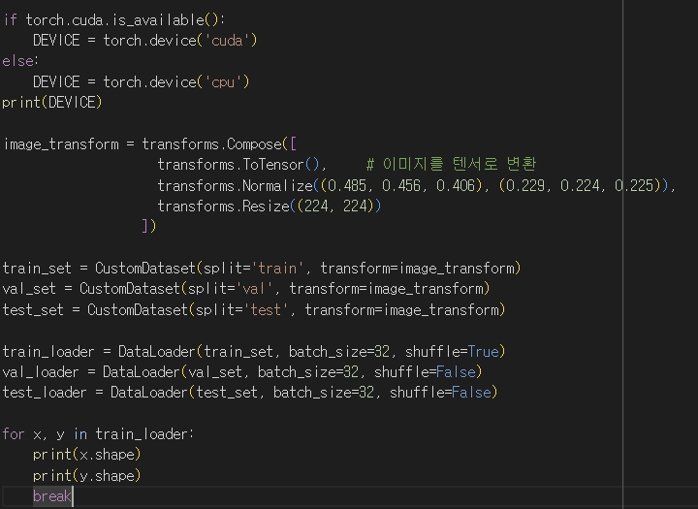
CustomDataset 만들기
일반적인 조도, 각도, 배경을 포함하는 평범한 이미지의 경우는 (0.485, 0.456, 0.406), (0.229, 0.224, 0.225)으로 정규화하는 것을 추천
이미지 크기가 각각 다르기 때문에 크기 고정

Slide 6

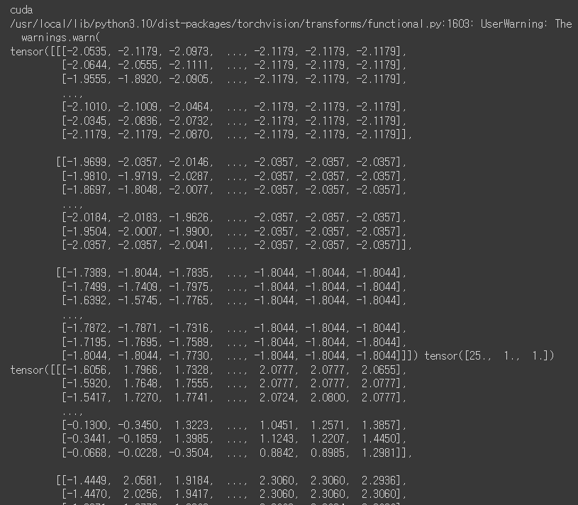
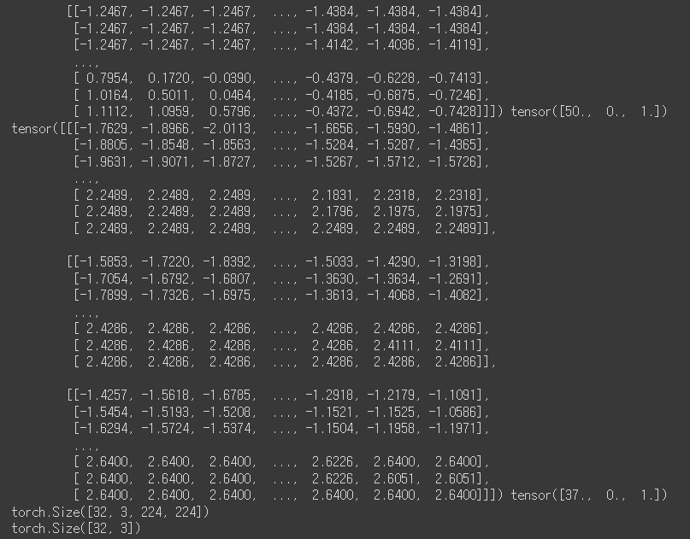
CustomDataset 만들기
images
labels

